Slide 1
AIより生成されたソースコードの機械学習による識別手法の研究
早稲田大学大学院 創造理工学研究科
経営システム工学専攻
5223C038 馮天時
所属 : 岸研究室
2024年6月17日
Notes:
皆さん、おはようございます。
AIより生成されたソースコードの機械学習による識別手法の研究
について、発表させていただきます。

Slide 2
研究背景
ChatGPTの優れたソースコード生成能力により人々に利便性を提供している同時にいくつかの問題も起こっている
教育分野
入社テスト
学生は教師が設定した課題をChatGPTに入力するだけで、解答が簡単に得られ、それによって、教師は学生が課題を通じてそれに関する能力を身につけたかどうかを判断できなくなっている
エンジニア職ではコーディングテストを受ける必要があり、テストは現在徐々オンライン化され、候補者はChatGPTを使って簡単に通過でき、オンラインでのコーディングテストは無意味となっている
Notes:
まず研究背景として
ChatGPTの優れたソースコード生成能力により
人々に利便性を提供している同時にいくつかの問題も起こっています
例えば、教育分野では
学生は教師が設定した課題をChatGPTに入力するだけで、
解答が簡単に得られ、それによって、
教師は学生が課題を通じてそれに関する能力を身につけたかどうかを判断できなくなっています
また入社テストの場合では
エンジニア職ではコーディングテストを受ける必要があり、
テストは現在徐々オンライン化され、候補者はChatGPTを使って簡単に通過でき、
オンラインでのコーディングテストは無意味となっています

Slide 3
研究背景
上記の問題を解消するには？
現在では、AIより生成されたテキストに対しての
検出ツールがいくつか存在している
例えば、GPTZero、OpenAI Text Classifier・・・
でも入力がソースコードの場合、精度が低い
結論として、AIより生成されたソースコード
に対して有効な検出手段が存在おらず
その研究と実用化が急がれている
Notes:
では上記の問題を解消するにはどうすればいいのか
現在では、AIより生成されたテキストに対しての検出ツールがいくつか存在していますが
例えば、GPTZero、OpenAI Text Classifierなど
でも入力がソースコードの場合、それらのツールの検出精度が極めて低くなっています
それによって、結論として、AIより生成されたソースコードに対して有効な検出手段が存在おらず
その研究と実用化が急がれています

Slide 4
関連研究
Phuong T.Nguyenら
Java教科書の演習問題やほかの情報源から約1000のサンプルデータを収集し、データセットを構築、そして大規模Pre-TrainedモデルCodeBERTを基に、識別手法GPTSnifferを提案、精度は0.9以上を達成、GPTZeroとOpenAI Text Classifier二つのベースラインより優れている
Phuong T. Nguyenらは、AI生成ソースコードに対しての検出精度の向上を達成したが
データセットとしてソースコードの要件が単純
対象言語はJavaのみ、汎用性が不足
まだ改善する余地がある
Notes:
では関連研究について ChatGPTの流行はまだ近年のこと、関連する研究が少なく、自分の知る限りでは一つだけで
この人、名前読めないですけど
Java教科書の演習問題やほかの情報源から約1000のサンプルデータを収集して、データセットを構築、
そして大規模Pre-TrainedモデルCodeBERTを基に、識別手法GPTSnifferを提案し、
精度は0.9以上を達成、先のGPTZeroとOpenAI Text Classifier二つのベースラインより精度が優れています
しかし、彼らは構築したデータセットでは、Java教科書の演習問題なので、ソースコードの要件が単純
また、対象言語はJavaのみ、汎用性が不足ため
本研究の応用シナリオ、例えば、入社テストでのAI検出、などに対しての応用には期待出来ません。
つまり、まだ改善する余地があります。

Slide 5
研究目的
現状
・AI生成ソースコードを有効に識別するツールが存在しておらず、それに対して、教育まだ入社テストなどの分野は効果的な検出ツールを求めている
・参考文献が構築したデータセットではコードの要件が単純、識別対象言語はJavaのみ、入社テストなどの分野での応用は期待できない
目的
ChatGPTで生成した主流となるプログラミング言語での複雑度をもつソースコードと人間で編集したソースコードを有効かつ精度高く分類し、教育もしくは入社テストでのAI不正応用の検出を目指す
Notes:
先ほど申し上げたように、AI生成ソースコードを有効に識別するツールが存在しておらず、
それに対して、教育まだ入社テストなどの分野は効果的な検出ツールを求めています
しかし、参考文献が構築したデータセットではコードの要件が単純、識別対象言語はJavaのみ、入社テストなどの分野での応用は期待できません
従って、本研究の目的としては、
ChatGPTで生成した主流となるプログラミング言語での複雑度をもつソースコードと人間で編集したソースコードを有効かつ精度高く分類し、
教育もしくは入社テストでのAI不正利用の検出を目指します。

Slide 6
研究特色
データセット構築
「関連研究」で述べたよう、Phuong T.Nguyenら構築したデータセットにはコードの要件が単純のため、本研究では、参考文献より大規模かつ高品質なラベル付きデータセットを構築する
特徴重要性分析より精度向上
本研究は調査で得られたAI生成コードの特徴を分析し、AI生成コードと人間編集コードの違いを探求、その結論を用いてデータセットを調整、モデルをファンチューニングする手法を提案する
Notes:
では、本研究の特色として
まずは

Slide 7
研究アプローチ
１.予備実験
関連研究が不足かつ参考文献が正式に発表されていないため、本研究最初のステップとしては、データセットを構築し、CodeBERTを基にモデルをトレニンーグ、AI生成コードの識別可能性を検証する
２.重要性分析
ソースコードの特徴を調査し、特徴重要性分析を行い、AI生成コードと人間編集コードの違いを探求する。ソースコードの特徴として、現在コーディングスタイル、コメント、複雑度などを想定している
３.ファンチューニング
特徴重要性分析で得られた結論を踏まえて、データセットを調整、モデルをファンチューニングし、精度向上を目指す

Slide 8
予備実験
「アプローチ」で述べたよう、関連研究が不十分のため、本研究の最初ステップは、AIより生成されたコードの識別可能性を検証する
CodeNet：C、C++、Python、Javaなどの言語で構成され、1400万のコードサンプルが含まれているデータセット。
サンプルはそれぞれプログラミング競技プラットフォームAtCoderから抽出された4000のプログラミング問題の解答例の1つである。
データセット構築
検証するため、データセットが不可欠であり、前述通り、参考文献が構築したデータセットは小規模かつコードの要件が単純、本研究の応用シナリオに適用できないと考えられ、予備実験ではCodeNetを基に、OpenAIのAPIを通して、2300組のサンプルデータを含むデータセットを構築した（現時点ではデータセットはまだ完全に構築完了されていない）

Slide 9
予備実験
過程
データセット2300組の中2000組をトレーニングセット、大規模事前訓練モデルCodeBERTを基づいてトレーニングおよびファインチューニングを行い、残り300組のテストセットでモデルを評価した
結果
平均精度が0.96であり、参考文献で実現された精度を達成、あるいは一部を超えていることを示している。これは、より大規模なデータセットの影響を受けている可能性が高く、実験を行う際、データセットは完全に構築されていないため、精度はまだ向上する余地があると考えられる。実験結果により、人間編集コードとAI生成コードの間に潜在的な違いが存在する可能性を示している

Slide 10
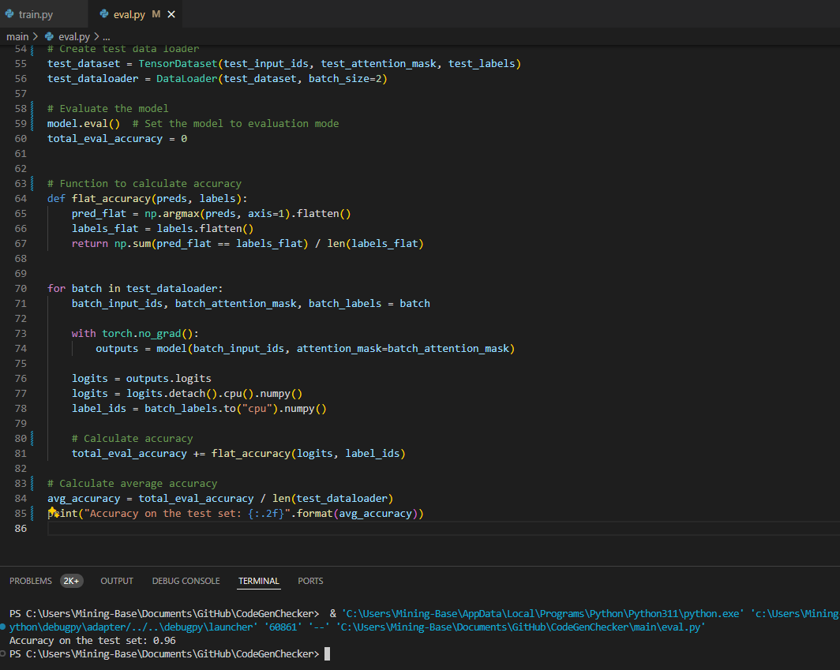
予備実験

Slide 11
今後の計画
本研究はまだ初期段階であり、必要な基盤を構築し、タスクの実現可能性を検討した上で、今後の研究計画は「研究アプローチ」で述べたように
特徴の重要性分析
モデルのファインチューニング
を順次に行う予定である
P.S. なお、予備実験での精度は高すぎるので、構築したデータセットにはある程度偏っていると予想されると考え、それに対して検証＆再実験を行う予定です。

Slide 12
参考文献
Nguyen, P.T. et al. (2023). Is this Snippet Written by ChatGPT? An Empirical Study with a CodeBERT-Based Classifier. arXiv:2307.09381 [cs.SE].
Feng, Z. et al. (2020). CodeBERT: A Pre-trained Model for Programming and Natural Languages. Findings of the Association for Computational Linguistics: EMNLP 2020, 1536–1547.
S. -J. Hwang, S. -H. Choi, J. Shin and Y. -H. Choi, "CodeNet: Code-Targeted Convolutional Neural Network Architecture for Smart Contract Vulnerability Detection," in IEEE Access, vol. 10, pp. 32595-32607, 2022, doi:10.1109/ACCESS.2022.3162065.

Slide 13
AIより生成されたソースコードの機械学習による識別手法の研究
早稲田大学大学院 創造理工学研究科
経営システム工学専攻
5223C038 馮天時
所属 : 岸研究室
2024年7月15日
Notes:
皆さん、おはようございます。
AIより生成されたソースコードの機械学習による識別手法の研究
について、発表させていただきます。

Slide 14
進捗
予備実験の再実験
参考文献が少ないため、タスクの実現可能性を検証するため中間発表の前で予備実験を行い、データセットを構築した後、2000組のデータ規模で96%の識別精度を実現しましたが。
しかし、AIテキスト生成識別タスクは一般に精度が低いため、AI生成コンテンツの識別は困難なタスクであると考えられます。したがって、予備実験の精度が高すぎると考えられ、ある程度のデータバイアスが存在する可能性があると考えられます。
例えば、人間が書いたコードのサンプルには、プログラミング競技プラットフォームが提供したテンプレートがあるため、クラス名が基本的にMainになっています。AIが生成したコードのサンプルでは、クラス名がコードの問題によって決まります。
また、コメントに言語的な違いがある場合もあります。たとえば、多くのサンプルがAtCoderプラットフォームから来ているため、日本語のコメントが存在し、AIが生成したコードのコメントは基本的に英語です。
以上の点からデータ処理を行った後、再実験を行い精度が4%下がりましたが依然として高く。

Slide 15
進捗
データセット構築の引き続き
再実験時にデータセット構築がまだ完全に終わっていなかったため、精度にはまだ向上の余地があると考えられます。また、後続の研究をスムーズに進めるために、より大規模なデータセットが必要だと考えられる。
そこで、データセットを倍増させ、3700組のデータ規模でモデルのトレニンーグを行い、300組のデータでテストを行い、結果として、識別精度は97%に達しました。
予備実験の精度は依然として高すぎると思われるため、次の特徴重要性分析段階で、精度が高すぎる原因を探り、モデルの汎化能力を保証するための解決策を提案、そしてAI生成コードと人間が書いたコードの違いを議論します。

Slide 16
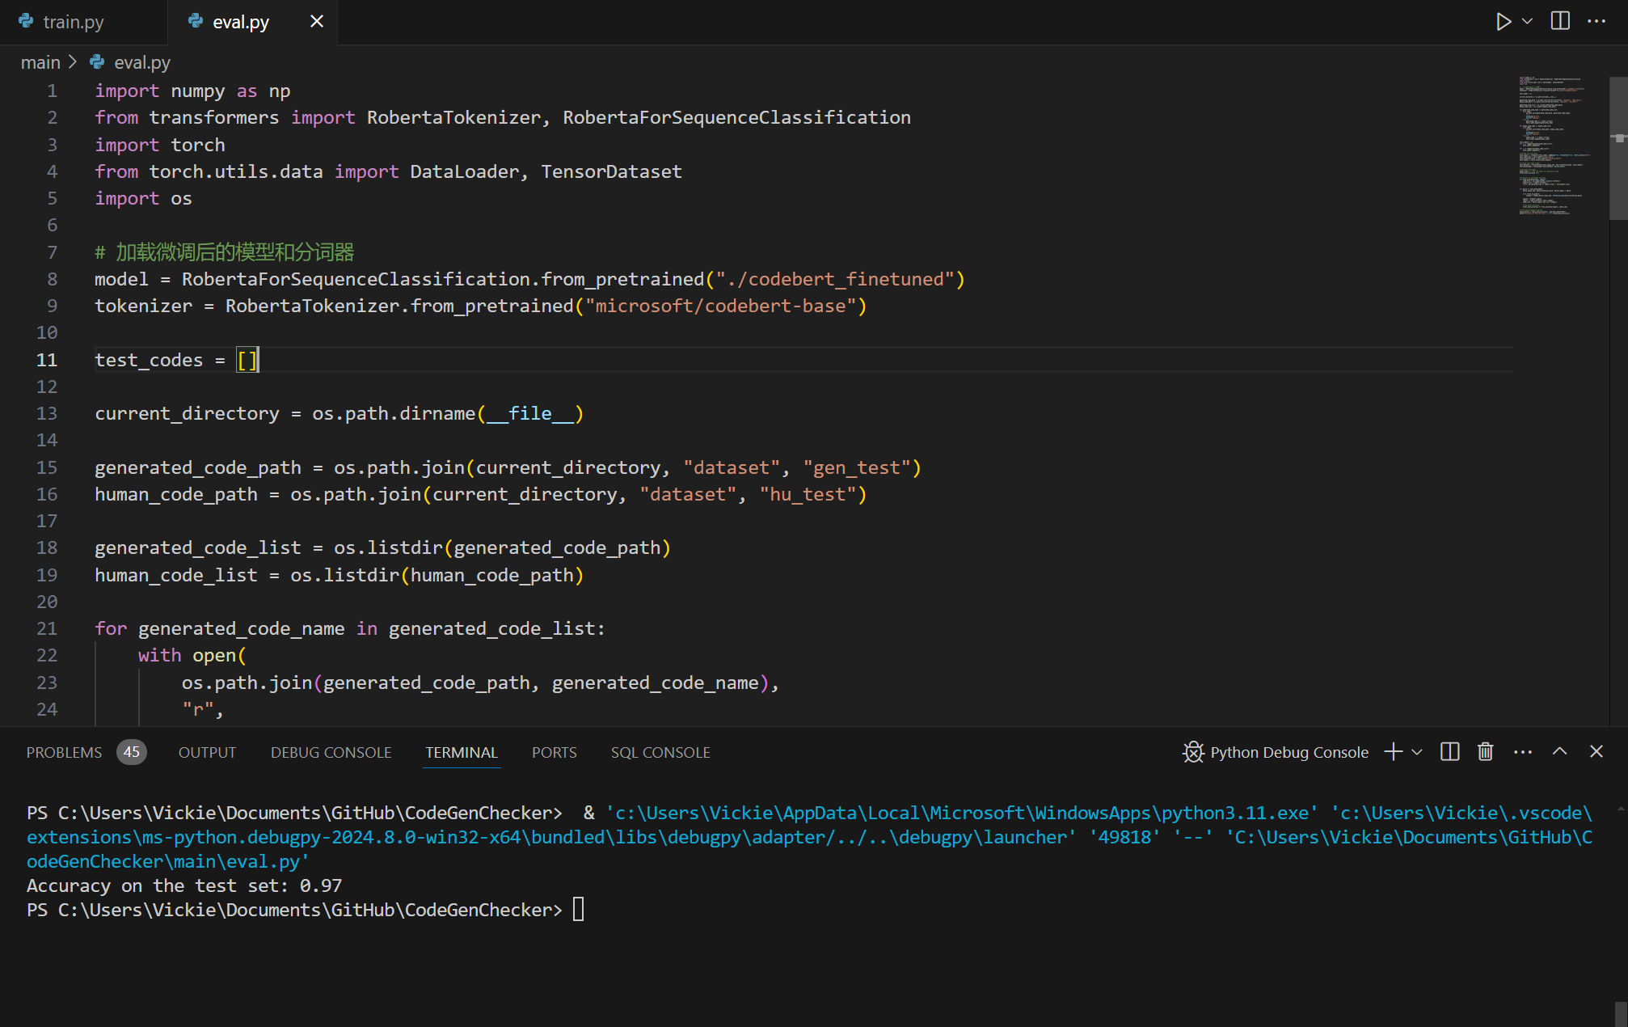
進捗

Slide 17
進捗
参考文献の検証
以前のゼミで提起された、既存のAIテキスト識別ツールや参考文献の手法が入社試験に適用可能かどうかについての議論がありました。そこで、研究以外で、GPTZeroや参考文献で提案されたGPTSnifferなどの代表的なAIテキスト識別ツールを検証する予定です。
P.S.
OpenAI Text Classifierはサービスが停止しているため、現在は検証できません。
GPTSnifferはGitHubでコードとデータセットが公開されているため、異なる応用シナリオでの検証を行います。
https://github.com/MDEGroup/GPTSniffer

Slide 18
スケジュール
予備実験（完了）-> 特徴分析（3ヶ月）-> 精度向上（1ヶ月）-> 論文執筆（1ヶ月）
本研究は4つの段階に分かれています。
予備実験、特徴の重要性分析、モデルの精度向上、論文の執筆となります。
予備実験の段階はすでに終了しました。
特徴の重要性分析の段階では、3ヶ月を見込んで、さらに機械学習や深層学習の知識を深めながら、適切な実験手法を提案し、一連の実験を行い、AI生成コードと人間が書いたコードの違いを探ります。
モデルの精度向上の段階では、最先端のモデルを採用し、ステージ2の結論を参考にモデルのファンチューニングを行い、識別モデルの精度を理想的な範囲に向上。
最後に、論文の執筆の段階では、1から2ヶ月を見込んで論文の執筆を完成させます。

Slide 19
AIより生成されたソースコードの機械学習による識別手法の研究
早稲田大学大学院 創造理工学研究科
経営システム工学専攻
5223C038 馮天時
所属 : 岸研究室
2024年8月9日
Notes:
皆さん、おはようございます。
AIより生成されたソースコードの機械学習による識別手法の研究
について、発表させていただきます。

Slide 20
進捗
参考文献の再現および検証
以前のグループ会議や中間発表で提案された参考文献におけるAI生成コード検出手法「GPTSniffer」に関して、その学習データがJAVA教科書の約1000のコーディング問題から来ていることが指摘されました。これにより、コードの問題が単純すぎる可能性があるため、入社試験のような競技レベルの高いシナリオでは性能が劣る可能性があります。しかし、この仮説は検証されていませんでした。
そのため、過去二週間で、論文に提案された手法を再現し、以前の本研究でCodeNetを基に構築された、一定のコードの複雑さを持つ大規模データセットの300組のデータで検証を行いました。

Slide 21
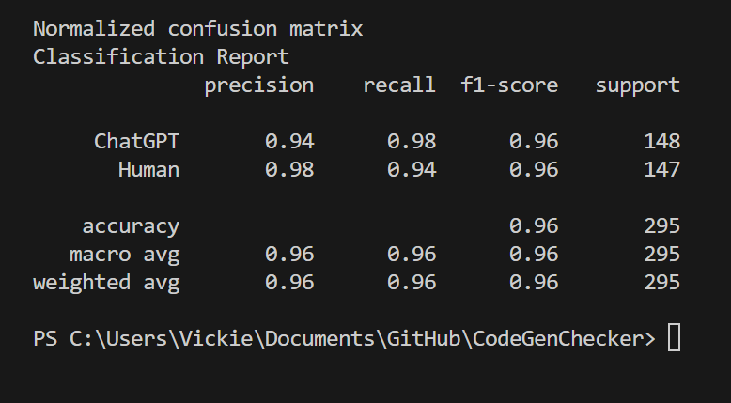
進捗
参考文献の再現
まず再現過程で、論文で使用された約1000のJAVAの課後問題のデータセットも使用し、300ほどのデータでモデルを評価しました。結果は以下の通りです。
得られた結果は、論文中で言及された結果と基本的に一致しており、モデルは非常に高い精度とリコールを実現しており、優れたカテゴリバランスの性能を持っていることがわかります。

Slide 22
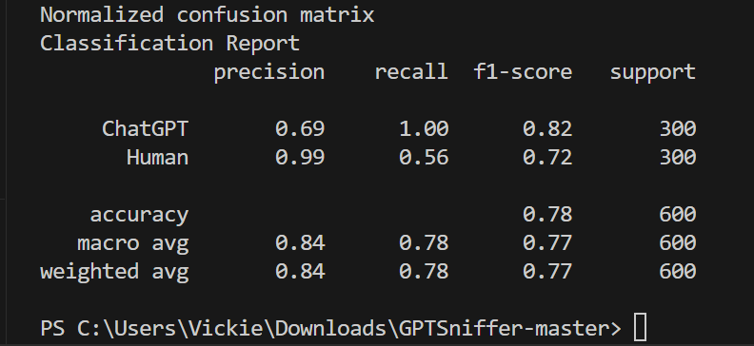
進捗
参考文献の検証（１）
しかし、JAVAの課後問題よりもコードの複雑度が高いデータセットの300組のデータで論文の識別手法を検証した結果、右のような結果が得られました。
モデルはAI生成コードの予測でリコール率が完璧（1.00）ですが、精度が低い（0.69）です。これは、多くの実際には人間によって書かれたサンプルが誤ってAI生成と分類されたことを意味しています。人間によるコードの分類では精度が高い（0.99）ものの、リコールが低い（0.56）で、多くの人間によるカテゴリのサンプルが誤ってAI生成コードと判定されています。これは、論文の手法がコードをAI生成と判定する傾向が強いことを示しています。この実験で使用したデータは比較的バランスが取れており、AI生成コードと人間によるコードがそれぞれ300サンプルずつ含まれています。AI生成コードのサンプル数を減らすと（実際の応用シナリオにも近い）、モデルの性能はさらに低下する可能性があります。

Slide 23
進捗
参考文献の検証（２）
しかし、JAVAの課後問題よりもコードの複雑度が高いデータセットの300組のデータで論文の識別手法を検証した結果、右のような結果が得られました。
しかし全体として、精度は78%と筆者の予測よりもはるかに高いです。結論として、論文の識別手法は、コードの複雑度が高いプログラミング競技問題においても一定の競争力を持っていますが、大きな最適化の余地があります。特に、人間によるコードのカテゴリの認識精度を向上させるために、モデルの調整が必要です。特に、人間によるコードのリコールを向上させることが求められます。

Slide 24
進捗
AI生成コンテンツ識別ツールの検証
論文の再現以外、中間発表で言及されたように、現段階でAI生成コード識別タスクに関連する研究が著しく不足していますが、AI生成テキストの識別ツールであるGPTZeroが既に開発されています。中間発表で私が述べたように、その検出精度が低く、結果が混在していると考えられますが、統計学的な検証は行われていませんでした。そのため、GPTZeroが提供するAPIと以前の研究で構築した大規模データセットを使用して精度を検証する計画を立てています。（APIの呼び出しプログラムは準備が整っていますが、資金の面で調査中のため、検証はまだ開始されていません。）

Slide 25
進捗
予備実験精度の検証（１）
参考文献が少ないため、タスクの実現可能性を検証するために、中間発表前にデータセットを構築し、予備実験を行いました。最初に96%の精度を達成しましたが、一般にAIテキスト生成識別タスクの精度が低いため、AI生成コンテンツの識別は困難なタスクであると考えられます。したがって、予備実験の精度が高すぎると考えられ、データセットに何らかのデータバイアスが存在すると疑われました。いくつかのデータ処理を行った後、例えばクラス名を統一し、コメントの言語を統一した後、モデルの精度は4%下がりました。その後、データセットが完全に構築された後に再度トレーニングを行い、精度は97%に達しましたが、依然として高いです。

Slide 26
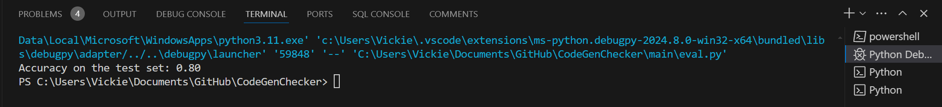
進捗
予備実験精度の検証（２）
そのため、過去一週間で、筆者は参考文献で構築された1000個のサンプルサイズのデータセットをテストセットとして使用し、予備実験で構築されたモデルを検証しました。その結果、モデルの精度は97%から80%に下がりました。
これは、競技問題に偏っているサンプルと教育問題に偏っているサンプルの間に何らかの違いが存在することを示唆しています。この研究において、モデルの汎化能力をさらに強化する必要があります。

Slide 27
進捗
予備実験精度の検証（３）
なお、課題として、想定されます。
結果として、精度だけを出力するのではなく、参考文献のように精度、リコール、F-1スコアなどの指標も出力し、モデルの性能をさらに分析することを検討します。
一連のアブレーション実験を行い、モデルから特定の特徴を削除し、再トレーニングしてモデルの性能を比較し、精度低下の原因を探ることを検討します。

Slide 28
スケジュール
今後の計画は、7/16に提出された計画と一致しており、以下の通りです。
7/16 -> 特徴分析（3ヶ月）-> 精度向上（1ヶ月）-> 論文執筆（1ヶ月）
機械学習と深層学習の知識が不足しているため、近一ヶ月は関連知識の学習に主に取り組んでいます。そのため、進捗は前回の報告の延長線上にあります。
さらに、機械学習や深層学習の知識を深めながら、本研究の第二段階、すなわち特徴の重要性の分析を展開します。適切な実験手法を提案し、一連の実験を行い、AI生成コードと人間が書いたコードの違いを探ります。
モデルの精度向上の段階では、最先端のモデルを採用し、ステージ2の結論を参考にモデルのファインチューニングを行い、識別モデルの精度を理想的な範囲に向上させます。
最後に、論文の執筆の段階では、1から2ヶ月を見込んで論文の執筆を完成させます。

